Slide 1
IUC ställer om svensk industri till en affärsdriven grön produktion
OMSTÄLLNINGSLYFTET

Slide 2
Vi har genom Omställningslyftet analyserat, inspirerat, coachat och öppnat vägarna för de små och medelstora industriföretagens resa mot en mer miljömässig och ekonomiskt hållbar produktion med bibehållet fokus på affärsnytta.
”
”

Slide 3
Omställningslyftet i korthet
Syfte: Accelerera näringslivets affärsdrivna klimatomställning
Målgrupp: Små och medelstora företag i hela Sverige
Finansiär: Tillväxtverket genom medel från ERUF
Projektperiod: 2022-03-10–2023-08-31
Total budget: 150 mkr (varav 75 mkr medfinansiering från RISE)
Antal projektparter: 35 st.
Måltal: Digital plattform ~10 000 användare, behovsanalyser ~1000 företag, coachning ~300 företag, utvecklingsprogram ~10-20 företag.

Slide 4
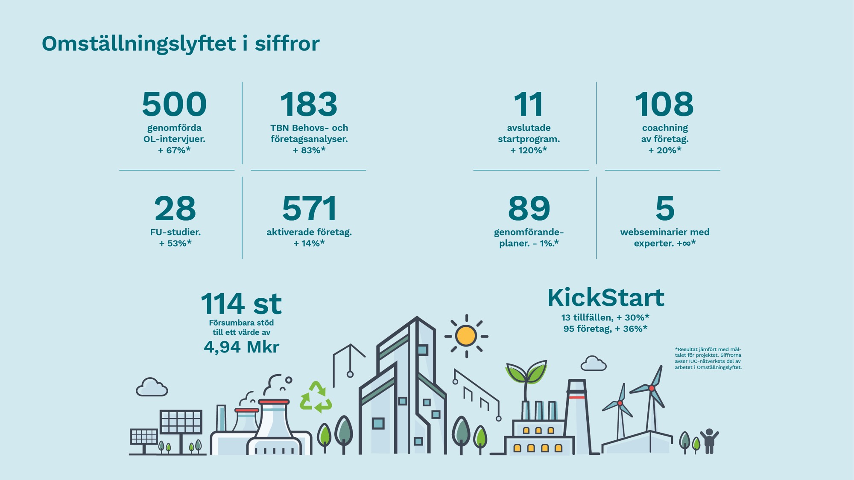

Slide 5
Som projektpartner till RISE i Omställningslyftet har IUC-nätverkets 21 regionala bolag och partner under de 9 effektiva projektmånaderna bidragit till:
Leverans över förväntningarna i 7 av 9 resultatindikatorer
1271 utvecklingsaktiviteter
571 företag som deltagit i någon del av projektet
Över 200 företag har blivit lotsade till expertis och forskning
95 företag har tagit ett första steg på hållbarhetsresan i Kickstart Hållbarhet.
11 företag har startat och genomgått Produktionslyftets startprogram.
500 små och medelstora företag har intervjuats om nuläge och framtidsbild om insatser för hållbarhet, klimat och miljö.
8 av 10 deltagande företag uppger att Omställningslyftet har bidragit till ökad motivation att satsa på deras hållbarhetsarbete.
7 av 10 företag upplever att insatserna till stor del eller mycket stor del har haft relevans för deras affär.
Hälften av företagen säger att Omställningslyftet har lett till nya kontakter.

Slide 6
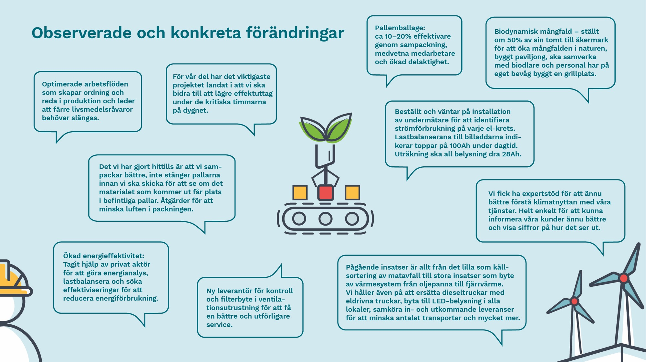

Slide 7
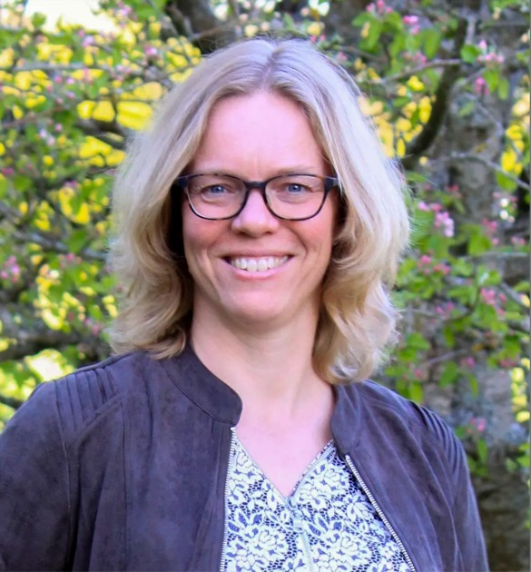
Ömsesidiga nyttor i kors- befruktningen av Produktions- lyftet och Omställningslyftet
Birgitta Öjmertz, programdirektör för Produktionslyftet, RISE

Slide 8
Summerande reflektioner
Bredd i erbjudandet – en styrka
571 företag är många – men samtidigt få
Styrkan i samverkan
Omställningslyftet är en välfungerande modell för att accelerera omställningsarbetet

Slide 9
Omställningslyftet – ett gott exempel på hur det svenska innovationssystemet ska fungera:

Slide 10
Ger utvecklingsmöjligheter för små och medelstora tillverkande företag i hela landet.
Proaktiva insatser genom uppsök för inspiration och initiering
Inledande samhällsstöd med övergång till egen omställningsplan
Ökad effektivitet i innovationssystemet
Tillgång till experter med djupare ämneskunskaper
IUC-nätverket är en regional basstruktur med nära kontakt med industriföretag
Den regionala IUC-strukturen sammanhållen i ett nationellt IUC-nätverk
IUC är inte bara ett projekt utan ett utvecklingsnätverk
Ett nationellt, brett, väl resurssatt och långsiktigt industriprogram

Slide 11
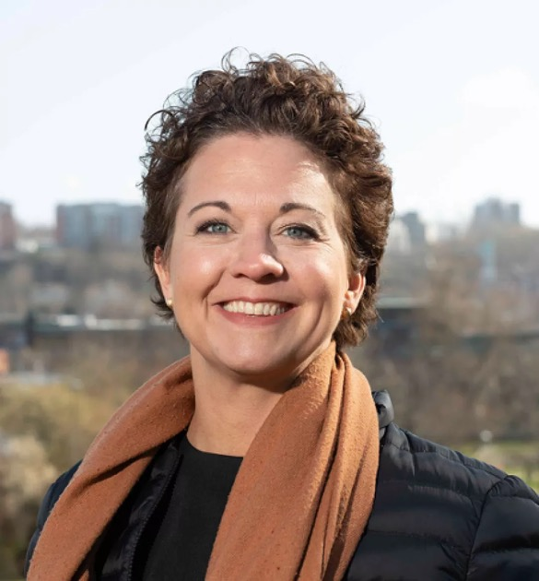
IUC-nätverkets arbete och leverans – helt avgörande för Omställningslyftets framgång
Malin Johansson, ansvarig projektledare för Omställningslyftet

